Slide 1


Здравствуй, лето красное, лето безопасное!

Slide 2
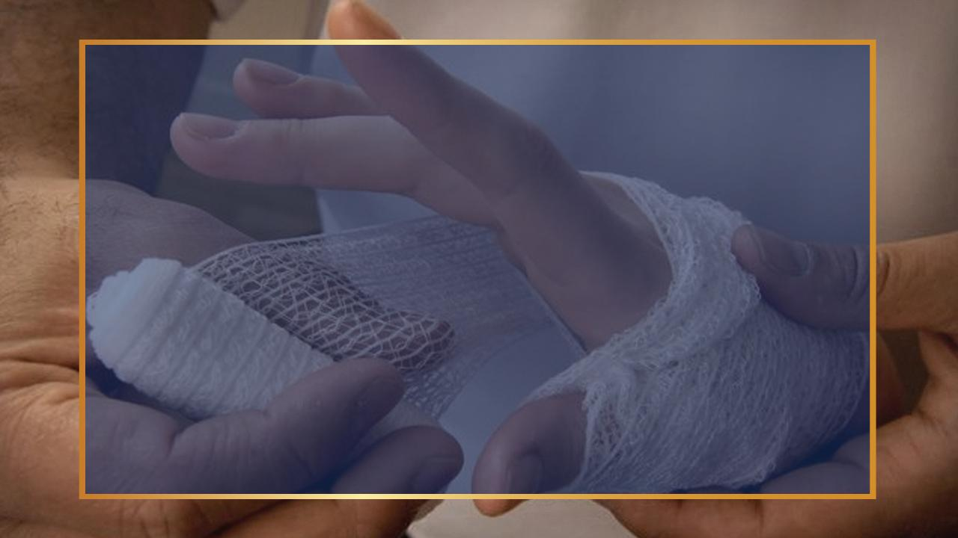
Примерно 90% травм детей
на каникулах – результат непреднамеренных или случайных происшествий

Slide 3


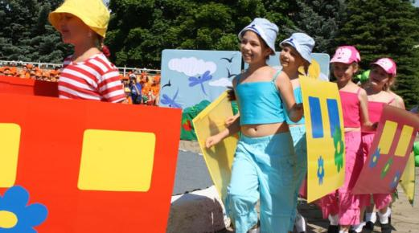

Правила безопасности
Хоть прекрасно зноем лето, но тепло опасно это!
Обязательным является ношение
головного убора на улице
для предотвращения
теплового или солнечного удара

Slide 4
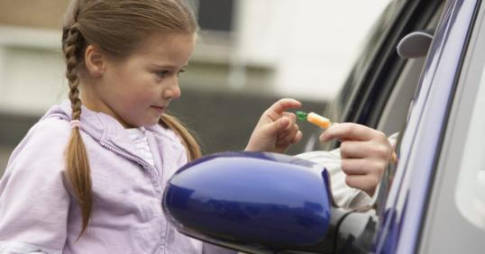

Правила безопасности
Думай о своей безопасности!
Вырабатывайте
навыки обеспечения
личной безопасности

Slide 5
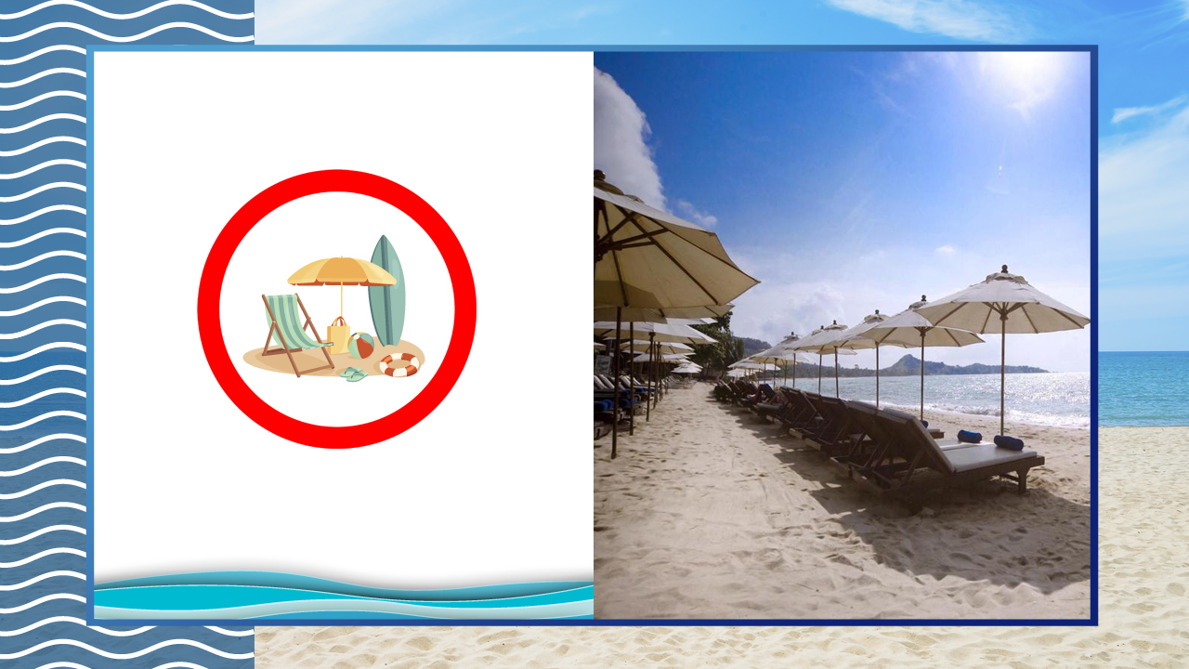
Купайтесь правильно!
Купайтесь в специально отведенных и оборудованных
для купания местах

Slide 6

Купайтесь правильно!
Не отплывайте далеко от берега,
не заплывайте
за предупредительные знаки

Slide 7

Купайтесь правильно!
Не заплывайте в зону,
где передвигаются катера и гидроциклы

Slide 8

Купайтесь правильно!
Никогда не плавайте
в одиночестве

Slide 9

Не ныряйте
в незнакомом месте!
Запомните, ребята, вам твердо надо знать,
что в месте незнакомом
запрещено нырять!

Slide 10

Не купайтесь в грозу!
Когда гроза вдруг началась,
чтоб не было беды,
не плавай, не купайся, а вылезь из воды.

Slide 11
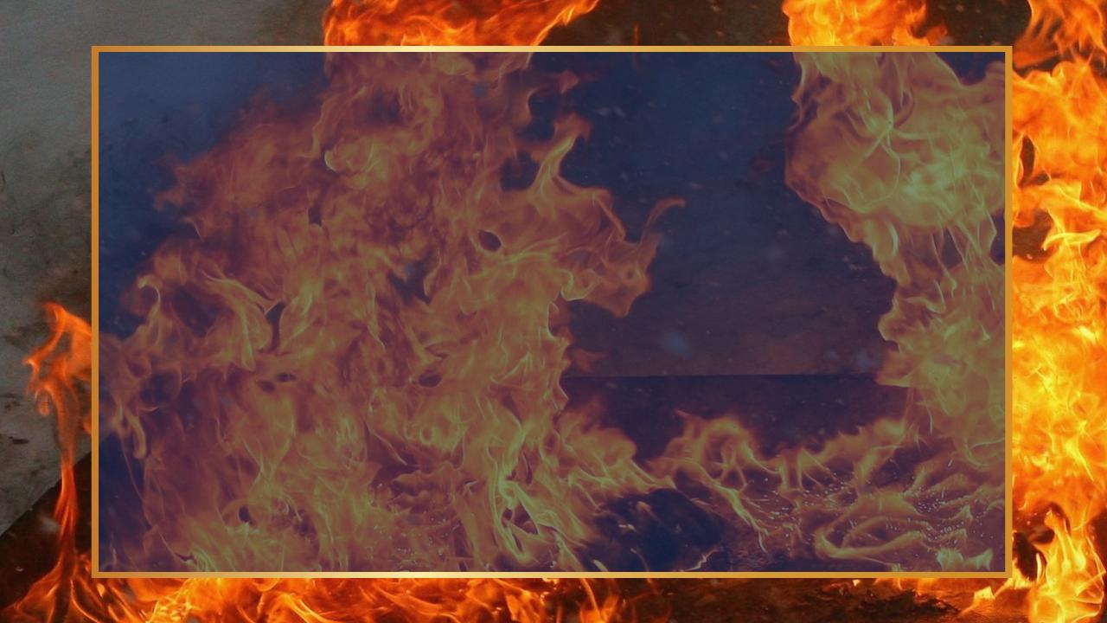
Основные причины
возникновения пожара
неосторожное обращение с открытым огнём;
неисправные отопительные устройства и их неправильное или небрежное использование;
неисправные электроприборы и их неправильное или небрежное использование;
курение;
умышленный поджог;
гроза.

Slide 12

Правила
пожарной безопасности
Не играй со спичками

Slide 13

Правила
пожарной безопасности
Не разводите костры вблизи строений

Slide 14

Правила
пожарной безопасности
Не оставляйте электронагревательные приборы без присмотра

Slide 15

Правила
пожарной безопасности
Не поджигайте тополиный пух или сухую траву

Slide 16
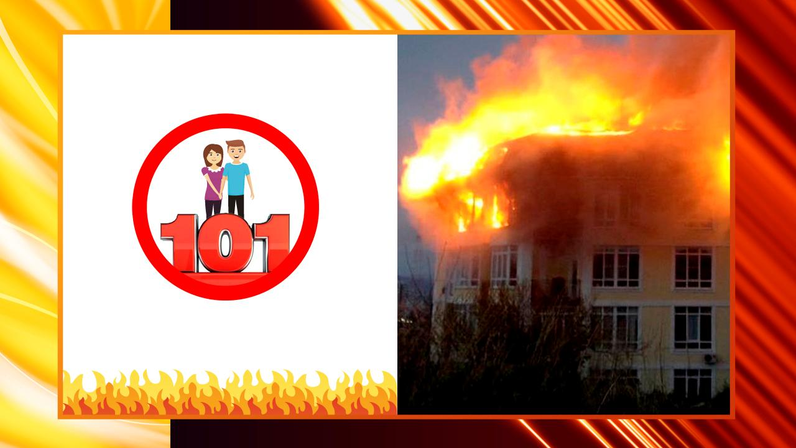
Правила
пожарной безопасности
При обнаружении пожара сообщите взрослым и вызовите пожарных
по телефону 101

Slide 17
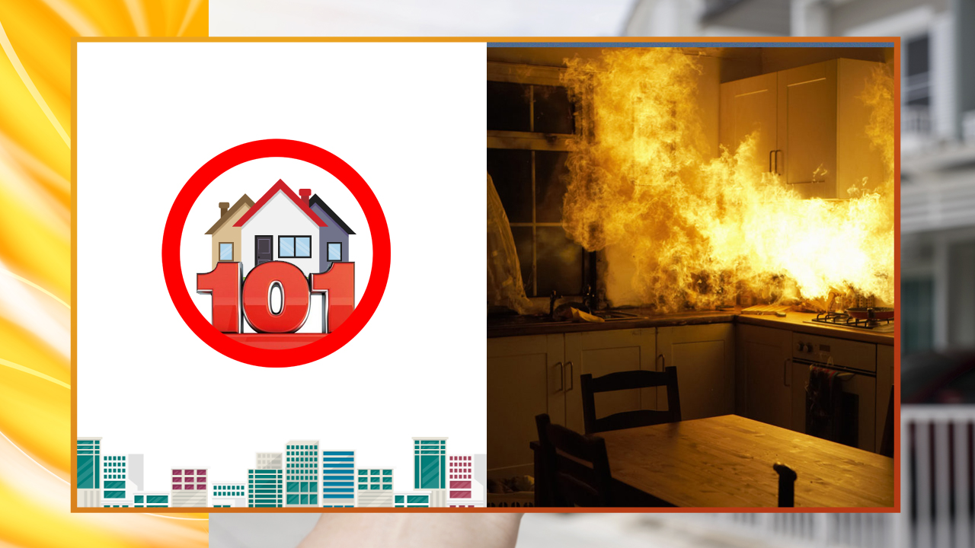
Правила поведения
при пожаре в помещении
Вызови пожарных
по номеру 101, назови свой адрес

Slide 18
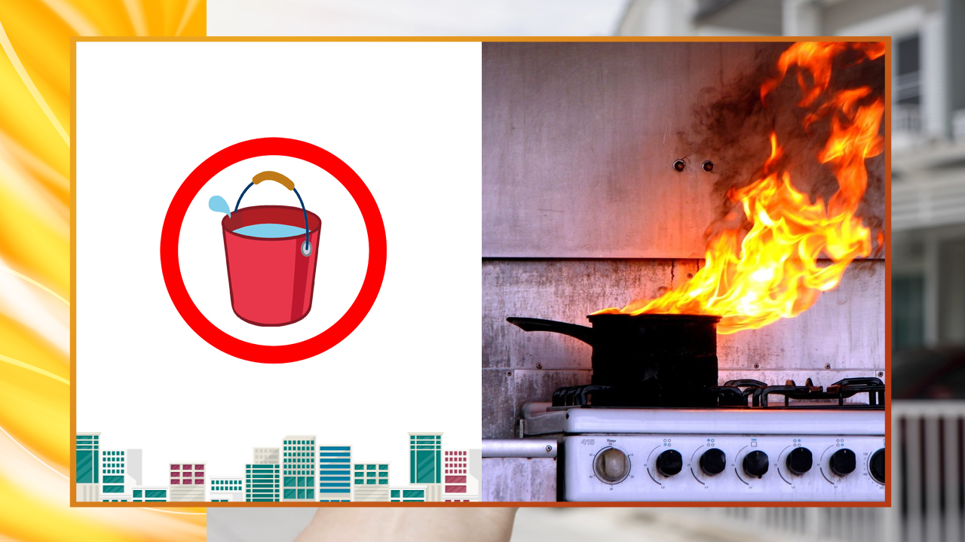
Правила поведения
при пожаре в помещении
Небольшое пламя можно погасить одеялом, землей или водой

Slide 19
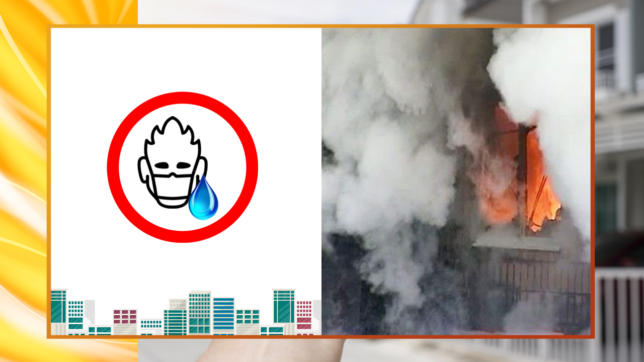
Правила поведения
при пожаре в помещении
Если в квартире появился дым,
дыши через влажную ткань

Slide 20
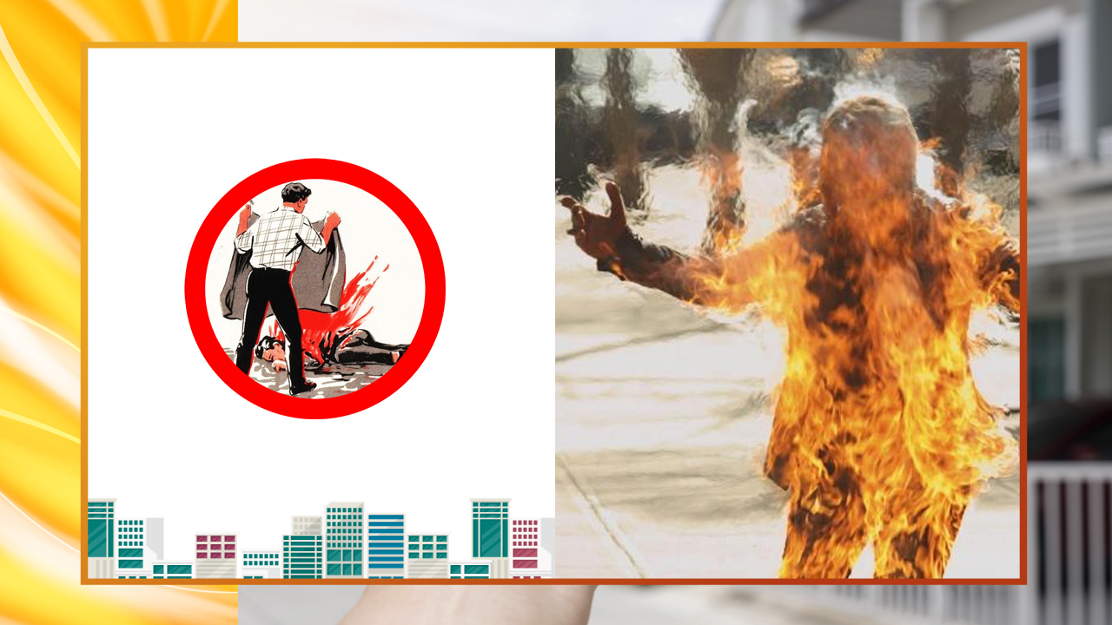
Правила поведения
при пожаре в помещении
Если загорелась одежда, окунись в воду или катайся по земле, чтобы сбить огонь

Slide 21
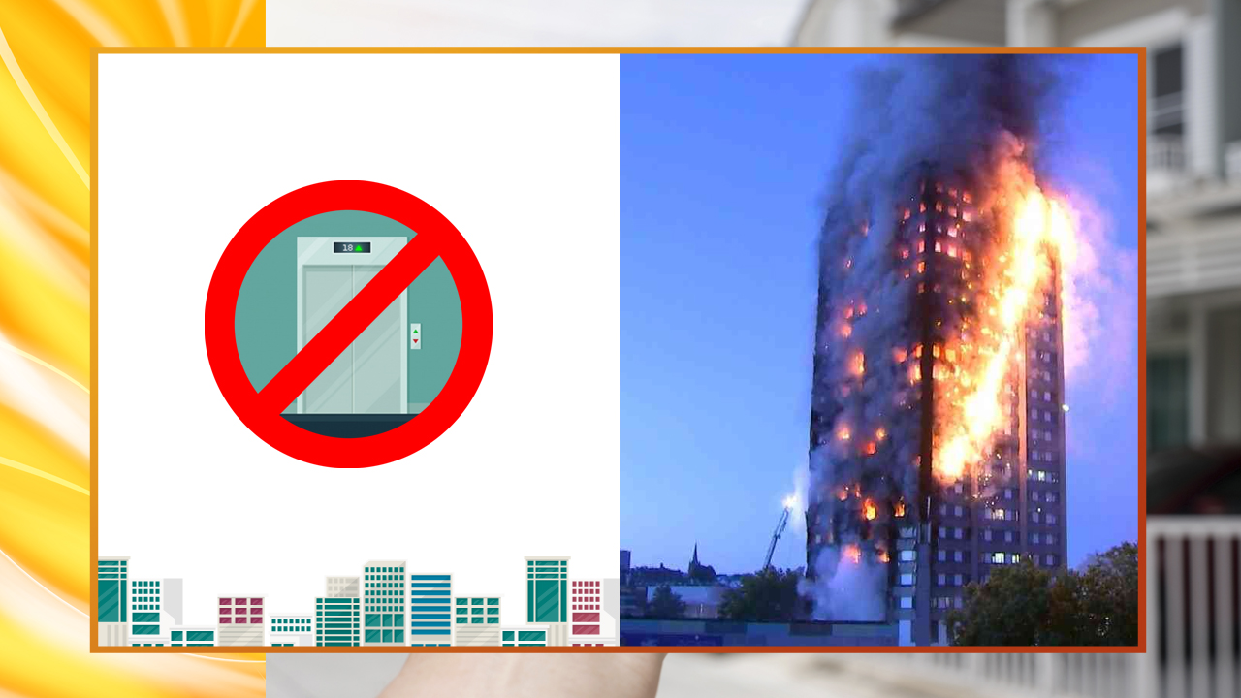
Правила поведения
при пожаре в помещении
Нельзя прятаться и пользоваться лифтом

Slide 22
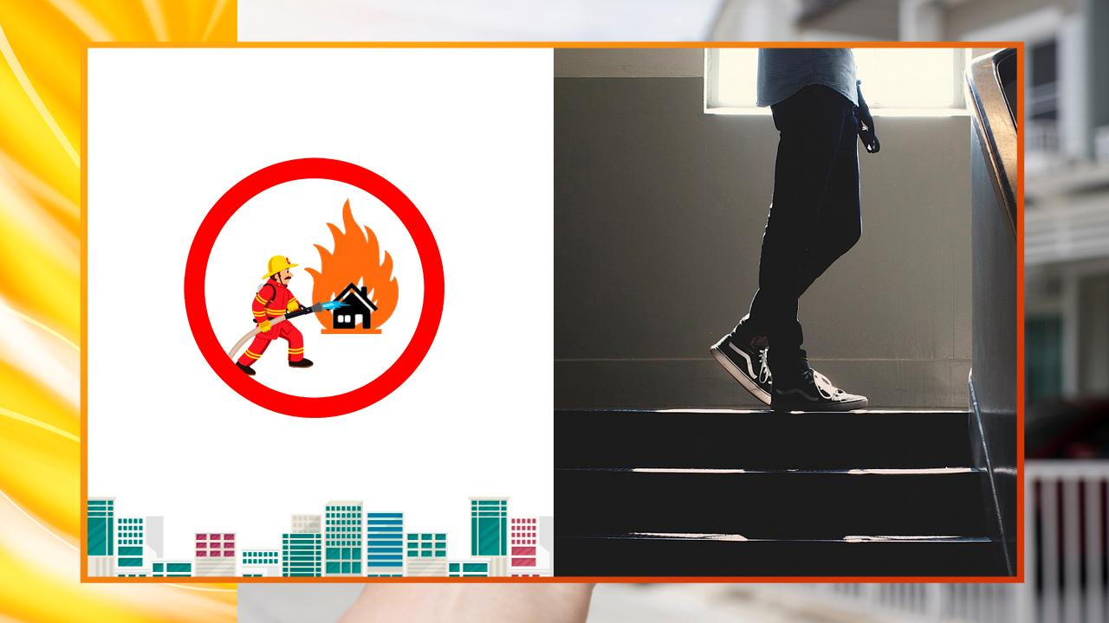
Правила поведения
при пожаре в помещении
Если из квартиры выйти
не получается, не прячьтесь в места, где вас будет трудно найти

Slide 23
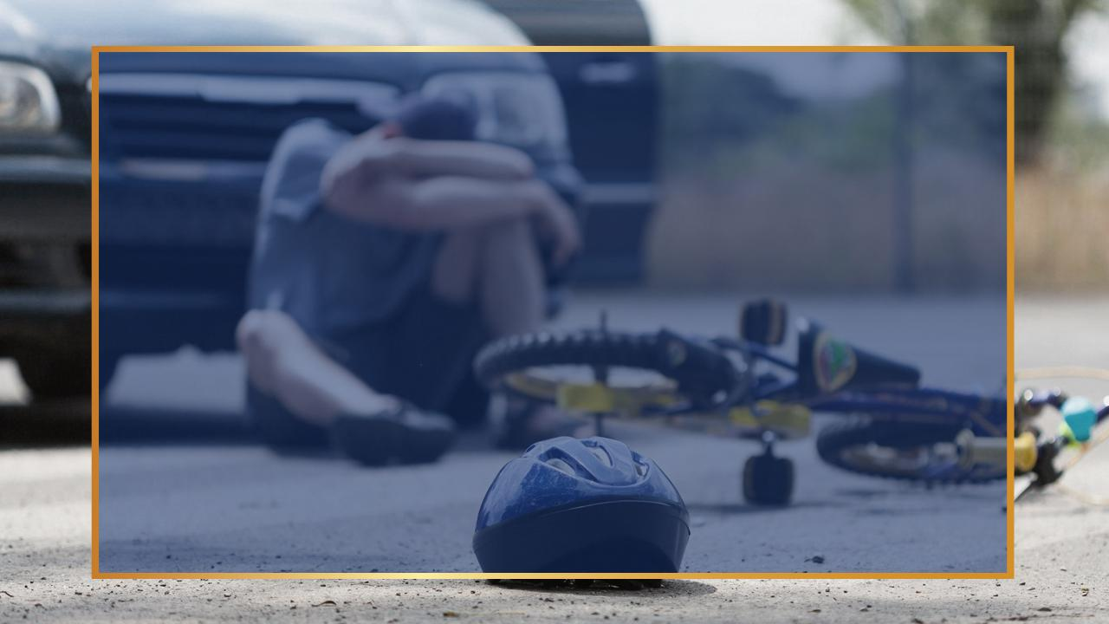
Основные причины травм:
ДТП;
велосипедные аварии;
неправильный переход железнодорожных переездов.

Slide 24

Требования безопасности
во время прогулки по городу
Переходите дорогу по пешеходным переходам

Slide 25
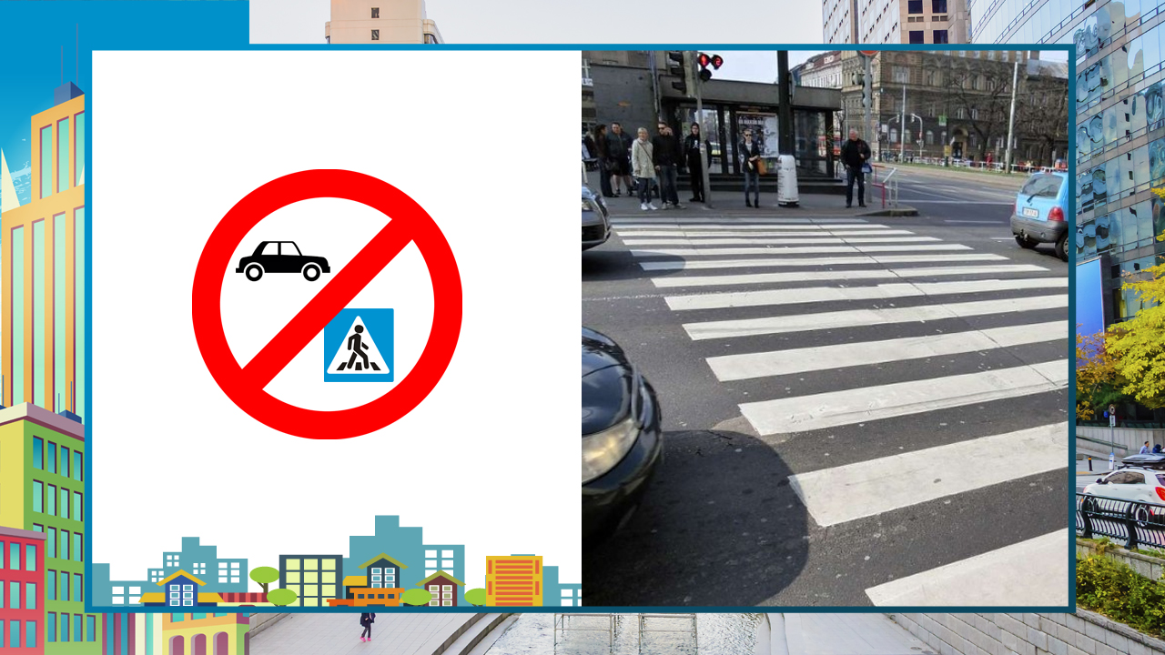
Требования безопасности
во время прогулки по городу
Не переходите дорогу перед близко идущим транспортом

Slide 26
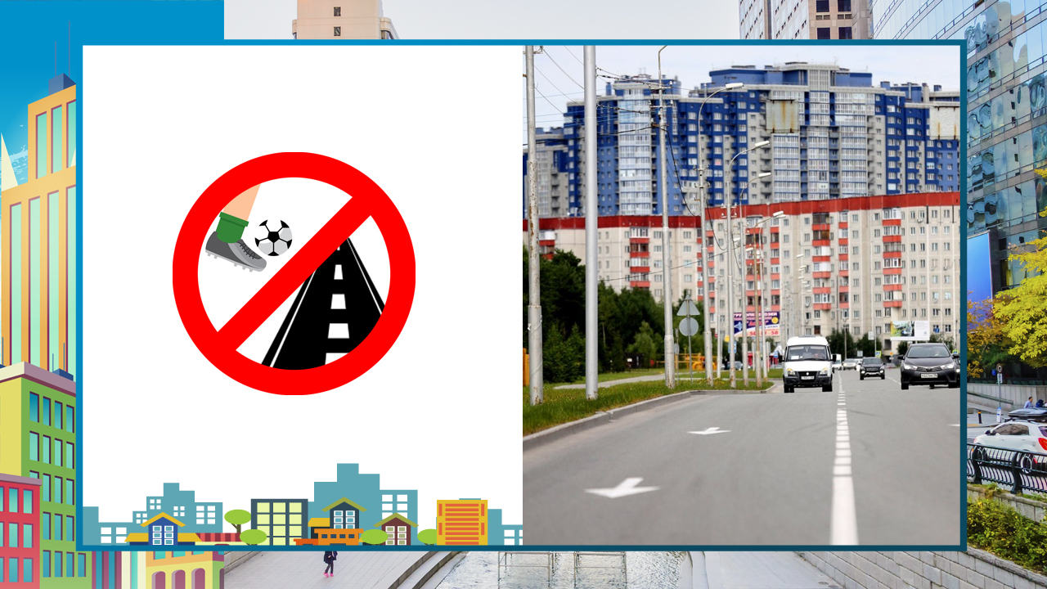
Требования безопасности
во время прогулки по городу
Не играйте
около проезжей части

Slide 27

Правила езды на велосипеде
Соблюдайте возрастные ограничения:
- до 7 лет – езда по тротуарам;
- до 13 – движение по отведенным велосипедным дорожкам;
- с 14 лет – самостоятельное передвижение по дороге.

Slide 28
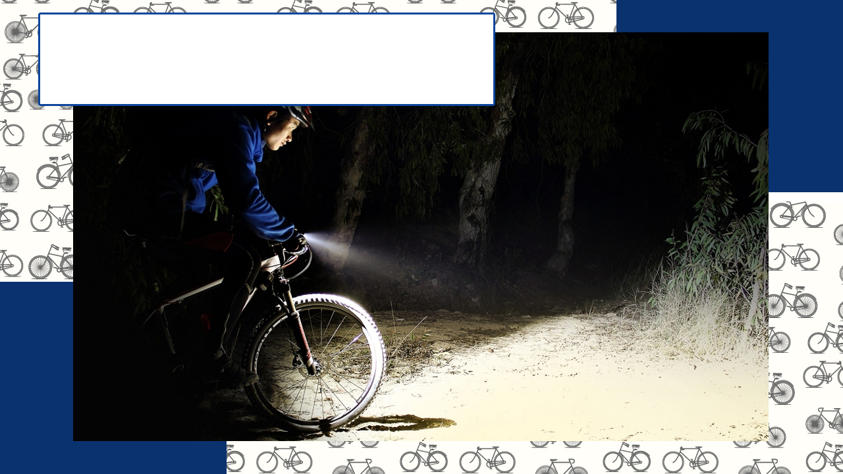
Правила езды на велосипеде
Обязательным является наличие фонаря или специальной велосипедной фары

Slide 29
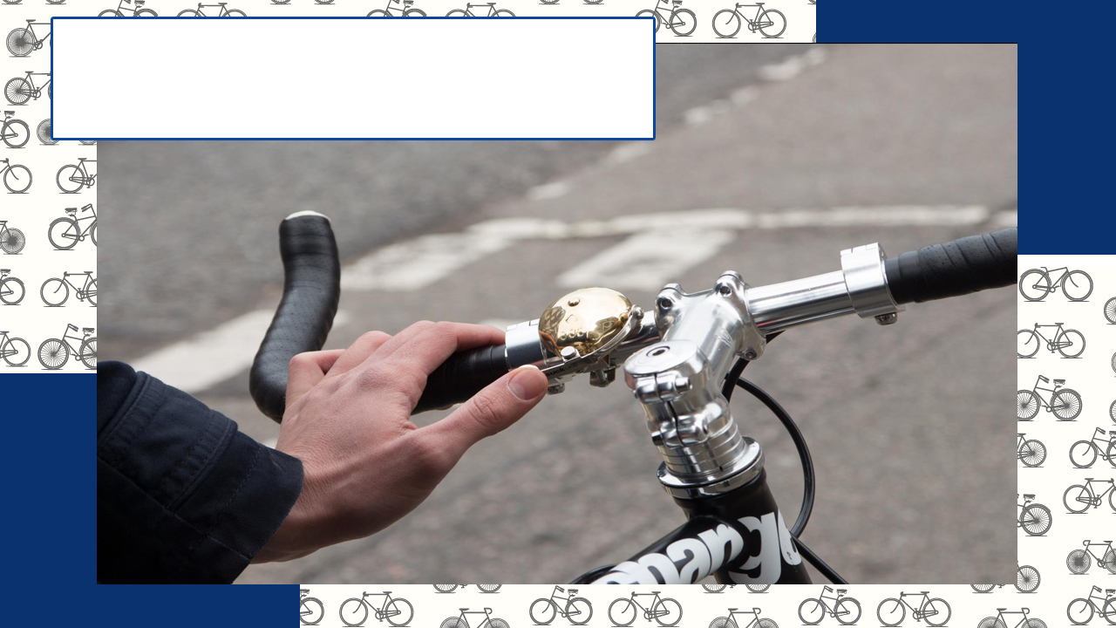
Правила езды на велосипеде
Наличие звукового сигнала

Slide 30
Правила езды на велосипеде
На велосипеде спереди должен быть световозвращатель белого цвета, сзади — световозвращатель красного цвета, а с каждой боковой стороны — световозвращатели оранжевого цвета.

Slide 31

Правила езды на велосипеде
Во время езды нельзя держаться за другой транспорт, отпускать руль или снимать ноги с педалей

Slide 32
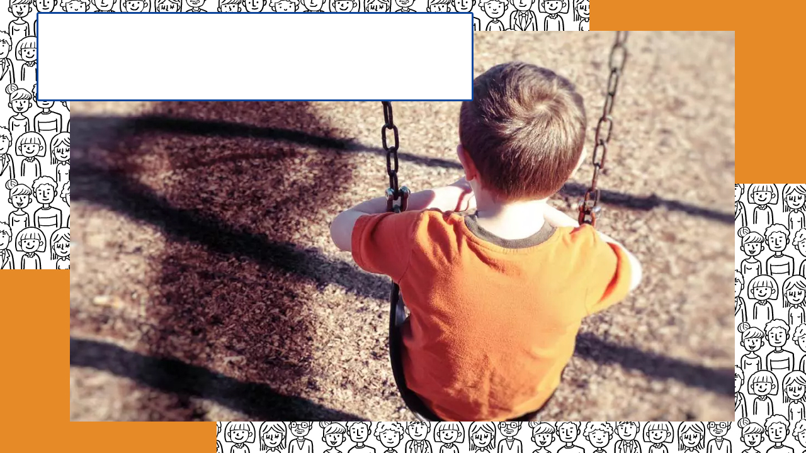
Правила личной
безопасности на улице
НЕ ХОДИ С ЧУЖИМ ЧЕЛОВЕКОМ!

Slide 33
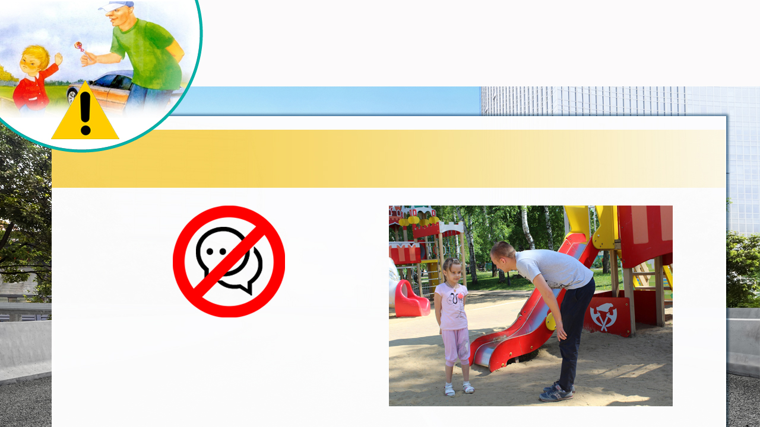
Правила личной безопасности
на улице
Правила четырех «НЕ»
Никогда НЕ разговаривайте
с незнакомыми на улице

Slide 34

Правила личной безопасности
на улице
Правила четырех «НЕ»
Никогда ничего НЕ берите у незнакомых людей!

Slide 35
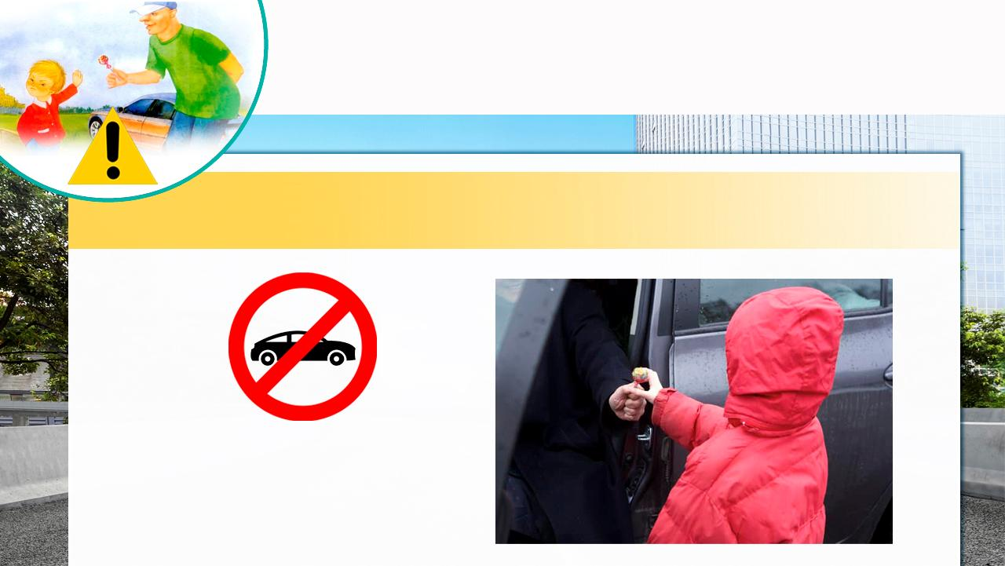
Правила личной безопасности
на улице
Правила четырех «НЕ»
Никогда НЕ садитесь в машину к незнакомому человеку

Slide 36

Правила личной безопасности
на улице
Правила четырех «НЕ»
Никогда НЕ рассказывайте незнакомым людям о своем доме и семье

Slide 37
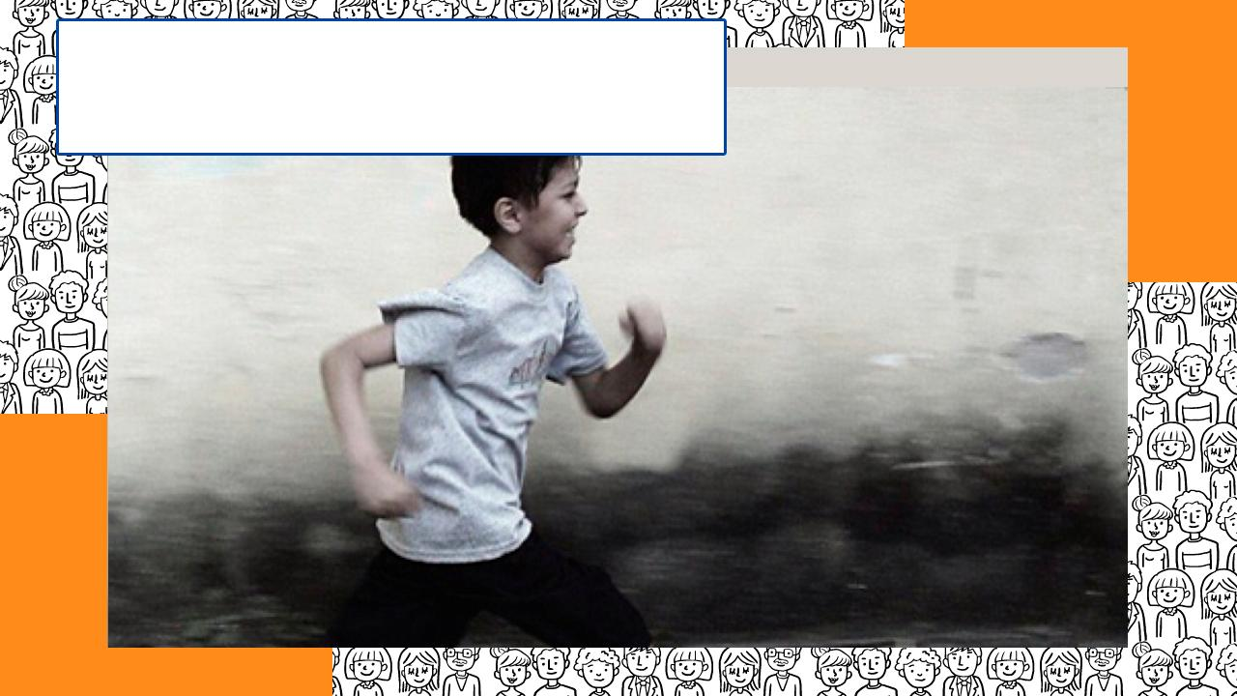
Правила личной
безопасности на улице
Если на улице кто-то идёт и бежит
за тобой, а до дома еще далеко, беги
в ближайшее людное место

Slide 38

Профилактика заболеваемости клещевым энцефалитом
При выходе в зеленую зону надеть одежду, плотно прилегающую к телу

Slide 39

Профилактика заболеваемости клещевым энцефалитом
Каждые 2 часа проводить самоосмотры и взаимоосмотры открытых частей тела

Slide 40
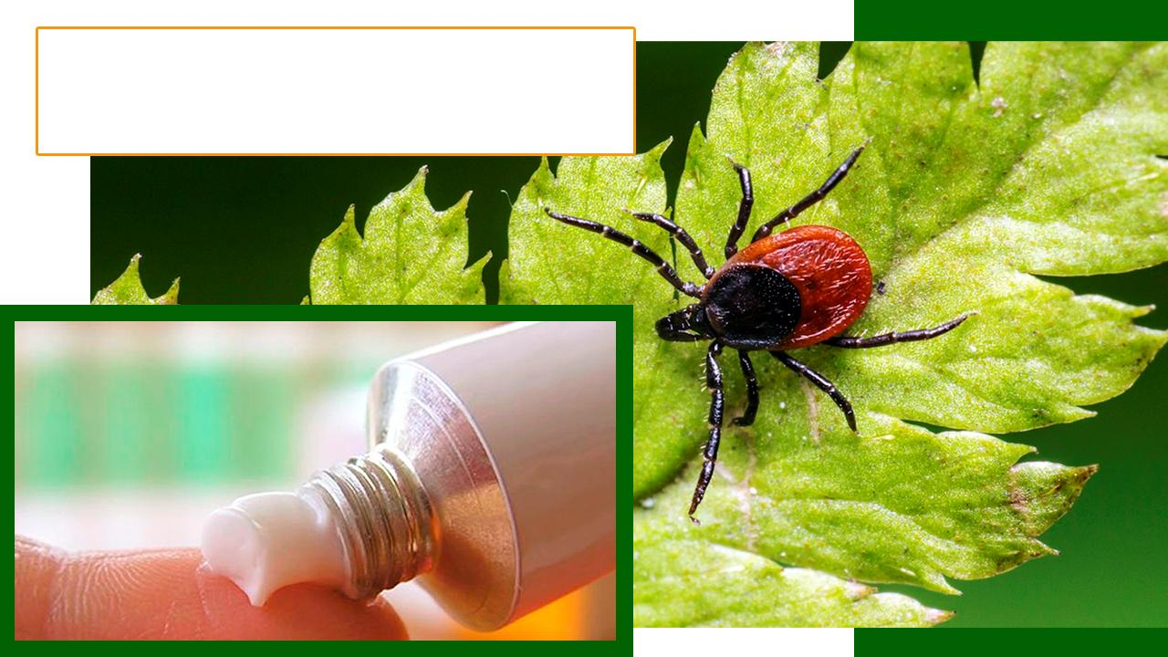
Профилактика заболеваемости клещевым энцефалитом
Перед выходом в зеленую зону применять мази и лосьоны, отпугивающие насекомых

Slide 41
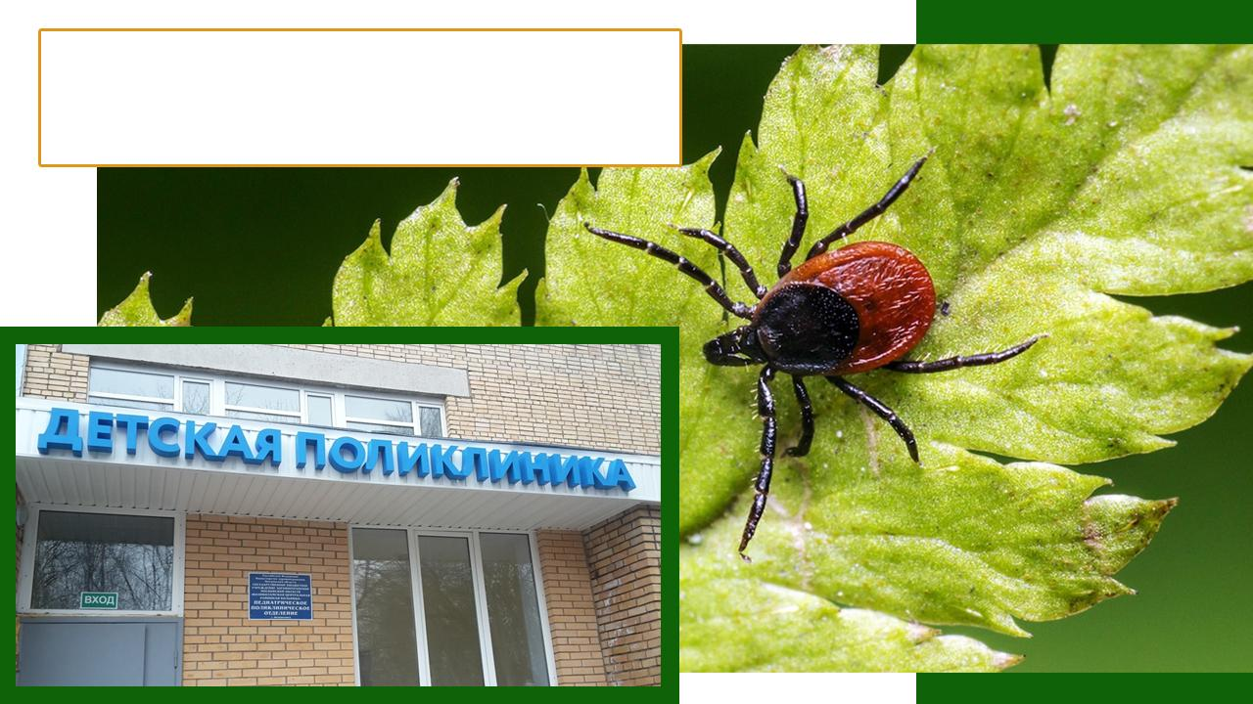
Профилактика заболеваемости клещевым энцефалитом
При обнаружении клещей
немедленно обратиться
в ближайшее лечебное учреждение

Slide 42
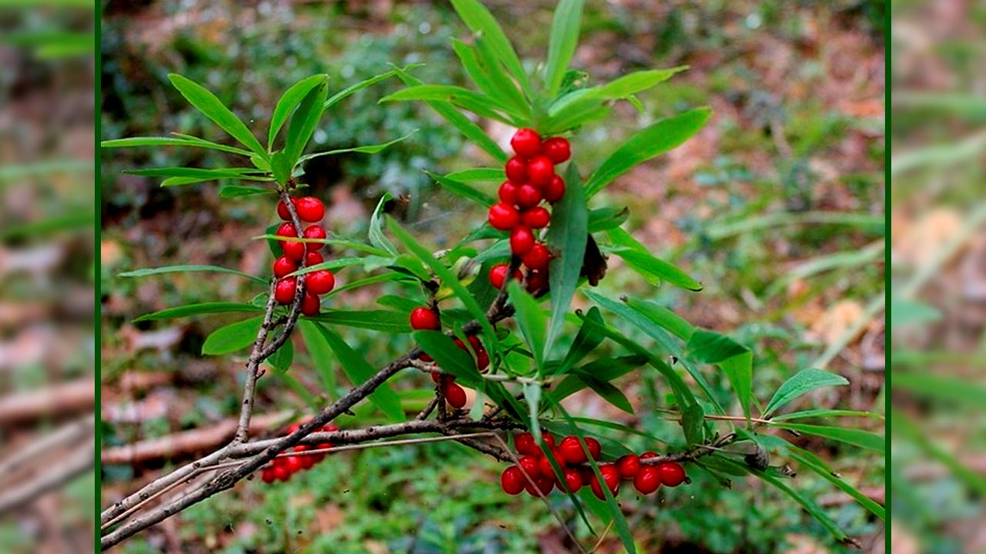
Волчеягодник обыкновенный
Растет в лесах. Все части растения очень ядовиты.

Slide 43
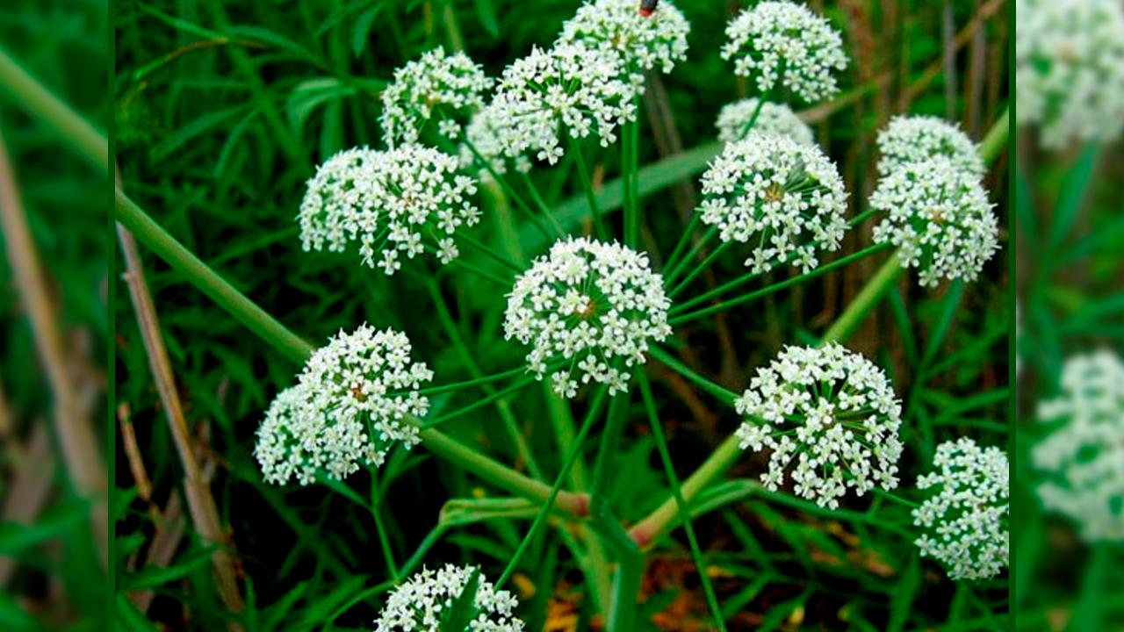
Вех ядовитый, или цикута
Растение имеет морковный запах. Корневище является самой ядовитой частью растения.

Slide 44
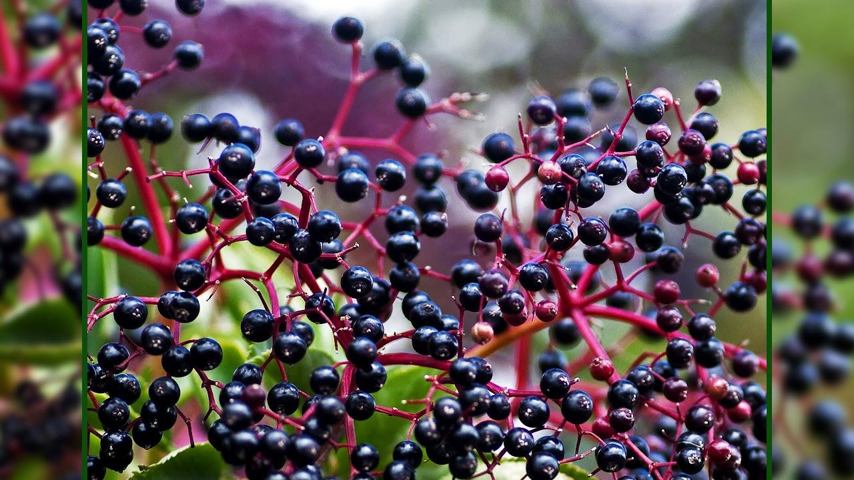
Бузина черная
Кустарник встречается как дикорастущий, так и декоративный. Отравление вызывают съеденные ягоды.

Slide 45
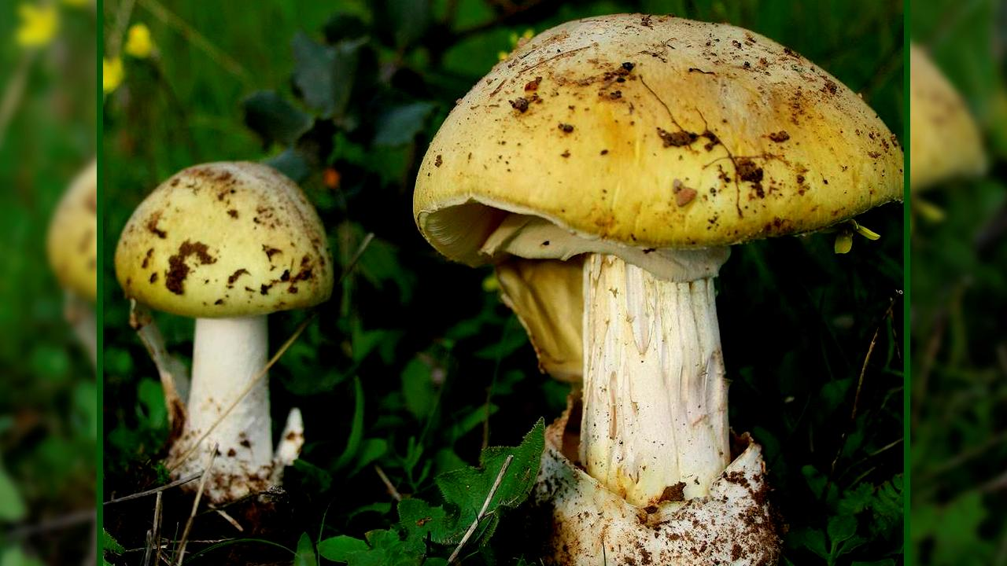
Бледная поганка
У гриба есть длинная тонкая ножка с ажурной
юбкой под шляпой.

Slide 46
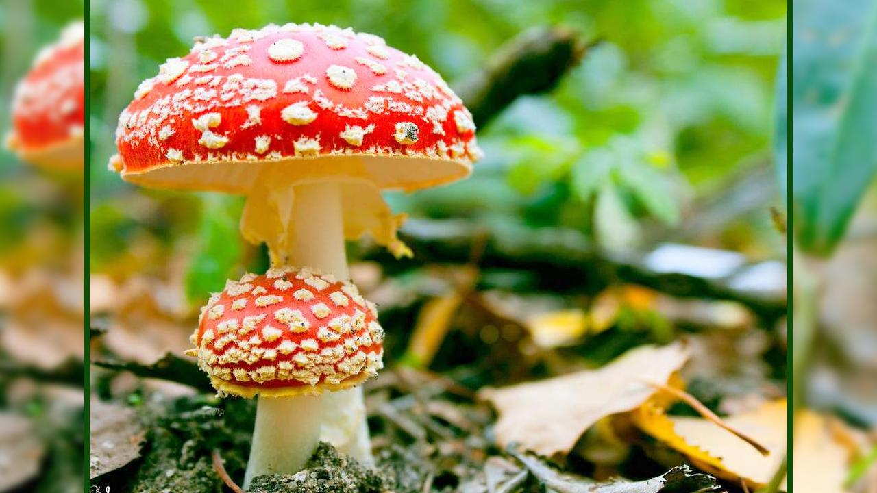
Мухомор
Один из самых опасных грибов.

Slide 47
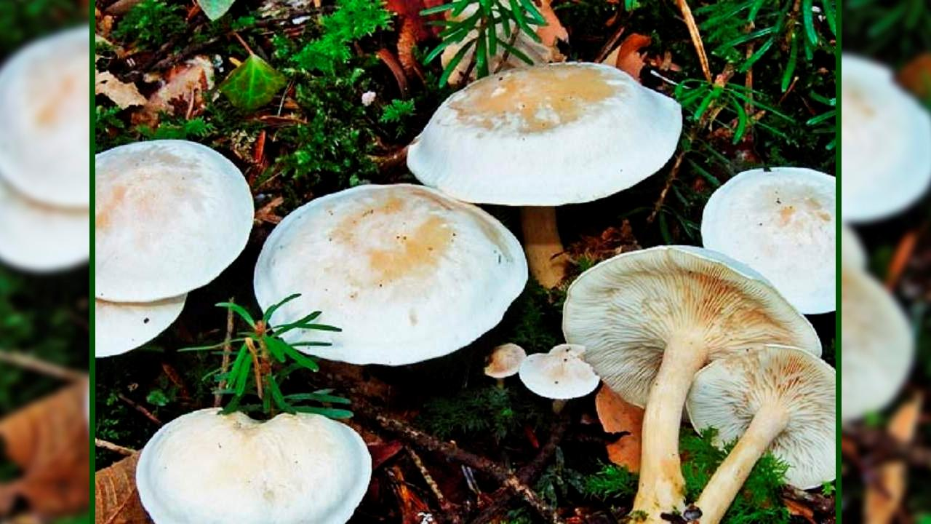
Говорушка восковатая
Главная особенность гриба – его пластинки, которые расположенны внизу шляпки и сращиваются с ножкой.

Slide 48
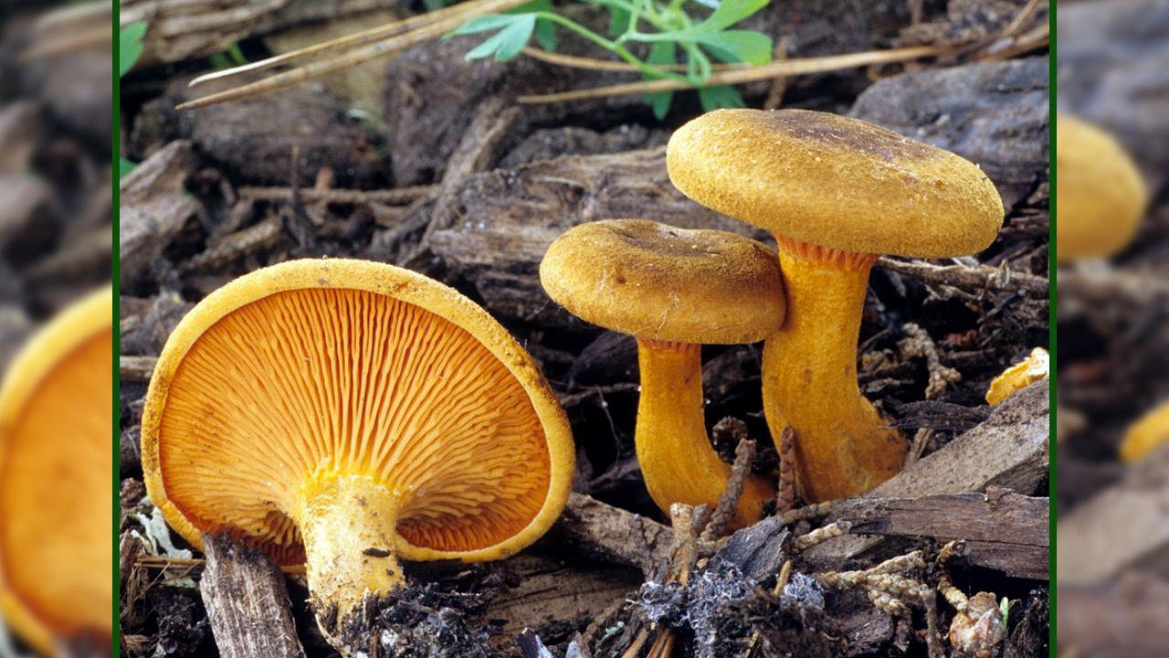
Ложная лисичка
Гриб имеет пустую ножку.
Гриб ядовитый и в пищу не годится.

Slide 49
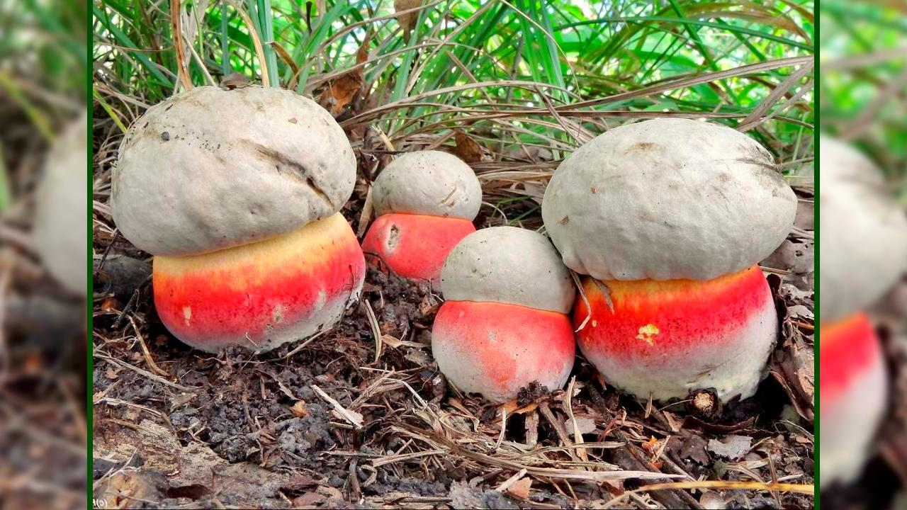
Сатанинский гриб
Сатанинский гриб выглядит внешне, как белый или боровик. Проверить на ядовитость экземпляр можно, разрезав его. Внутри он окрашен в красный цвет.

Slide 50

Когда грибы мы собираем,
Берем лишь те, что знаем!

Slide 51

Если ты заблудился в лесу
Нужно успокоиться и проанализировать ситуацию. Попробовать вспомнить ориентиры

Slide 52
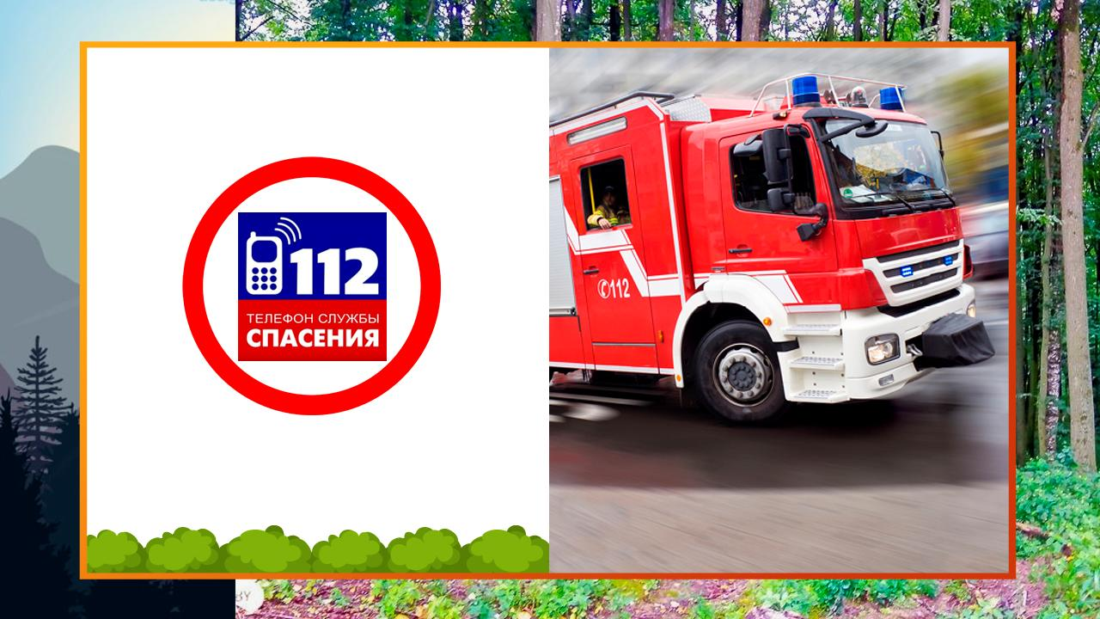
Если ты заблудился в лесу
Попытайтесь позвонить близким
или в службу спасения

Slide 53
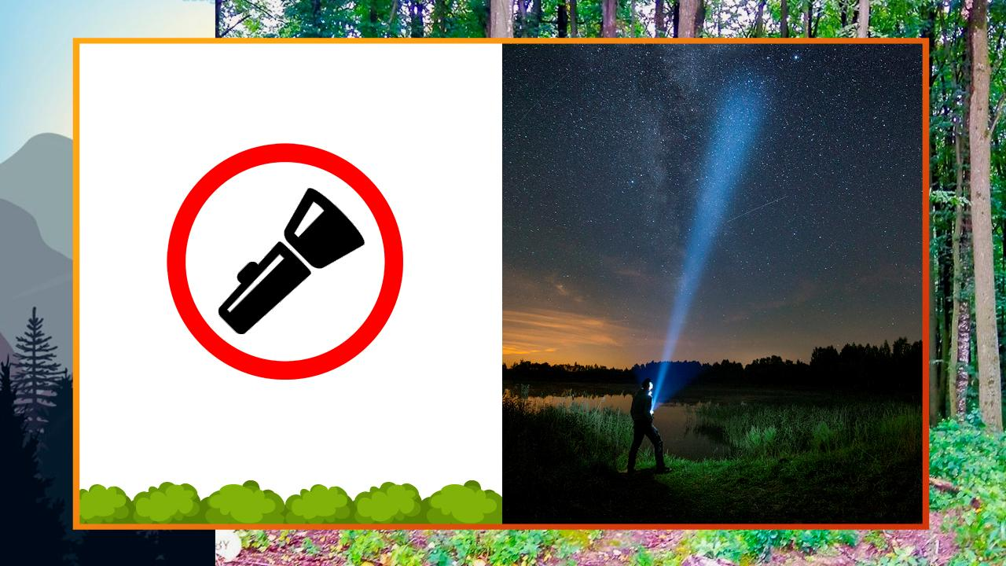
Если ты заблудился в лесу
Попытайтесь обозначить свое местонахождение поисковым группам

Slide 54

Если остался один дома
Не открывай дверь
незнакомым людям

Slide 55

Если остался один дома
Если тебе говорят, что ты заливаешь соседей снизу, проверь, нет ли воды на полу в ванной

Slide 56

Если остался один дома
Выучи телефон родителей,
по которому ты сможешь с ними связаться

Slide 57

Если остался один дома
Когда просят открыть дверь, ответь, что ты не один, а папа спит

Slide 58
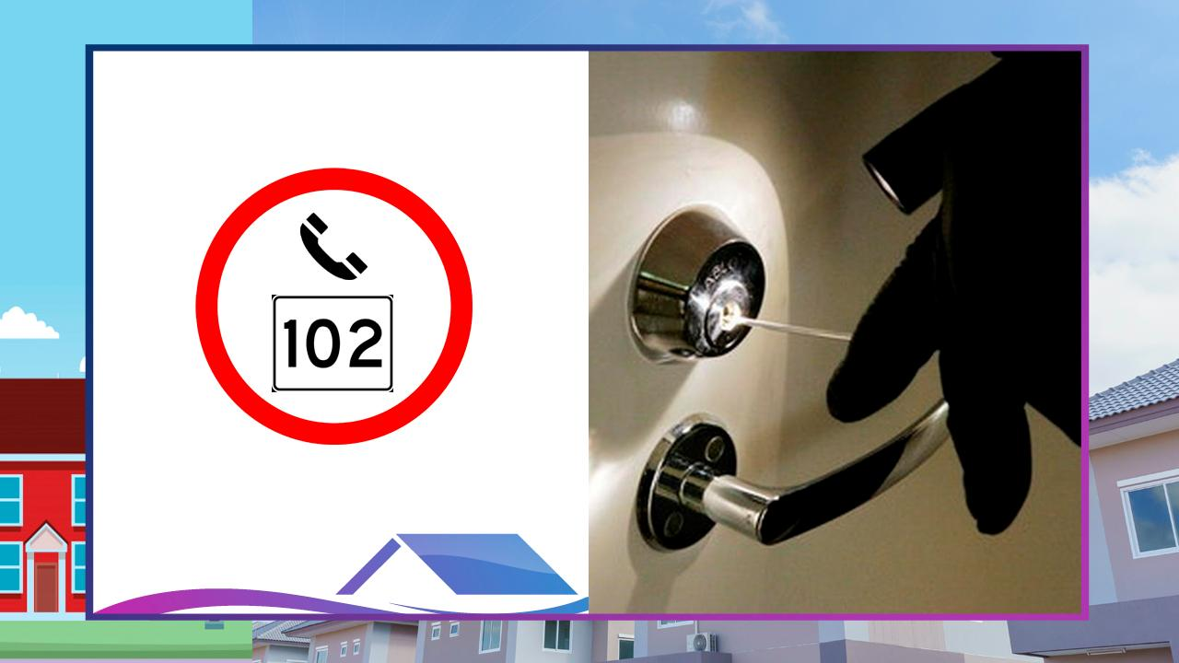
Если остался один дома
Если посторонние люди ломают дверь квартиры, позвони в полицию

Slide 59
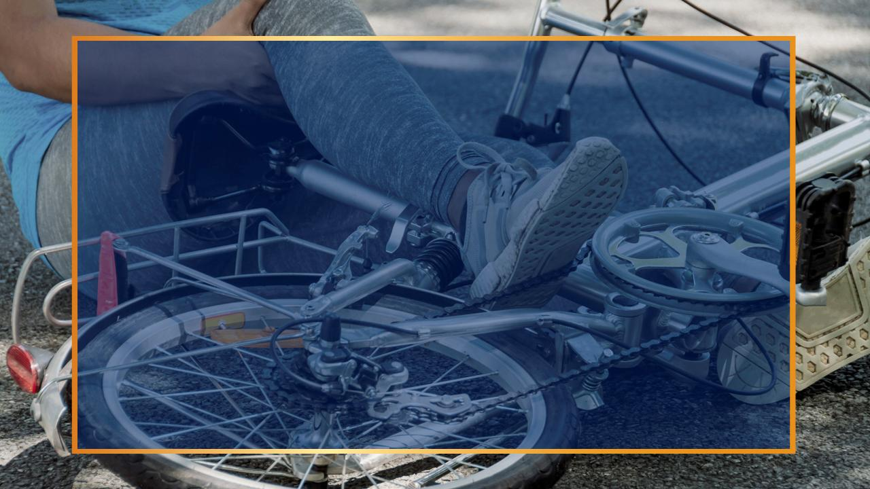
Стало плохо человеку – не медлите, позвоните, набрав 103

Slide 60

Если почувствовали запах газа в квартире, звоните 104

